Slide 1

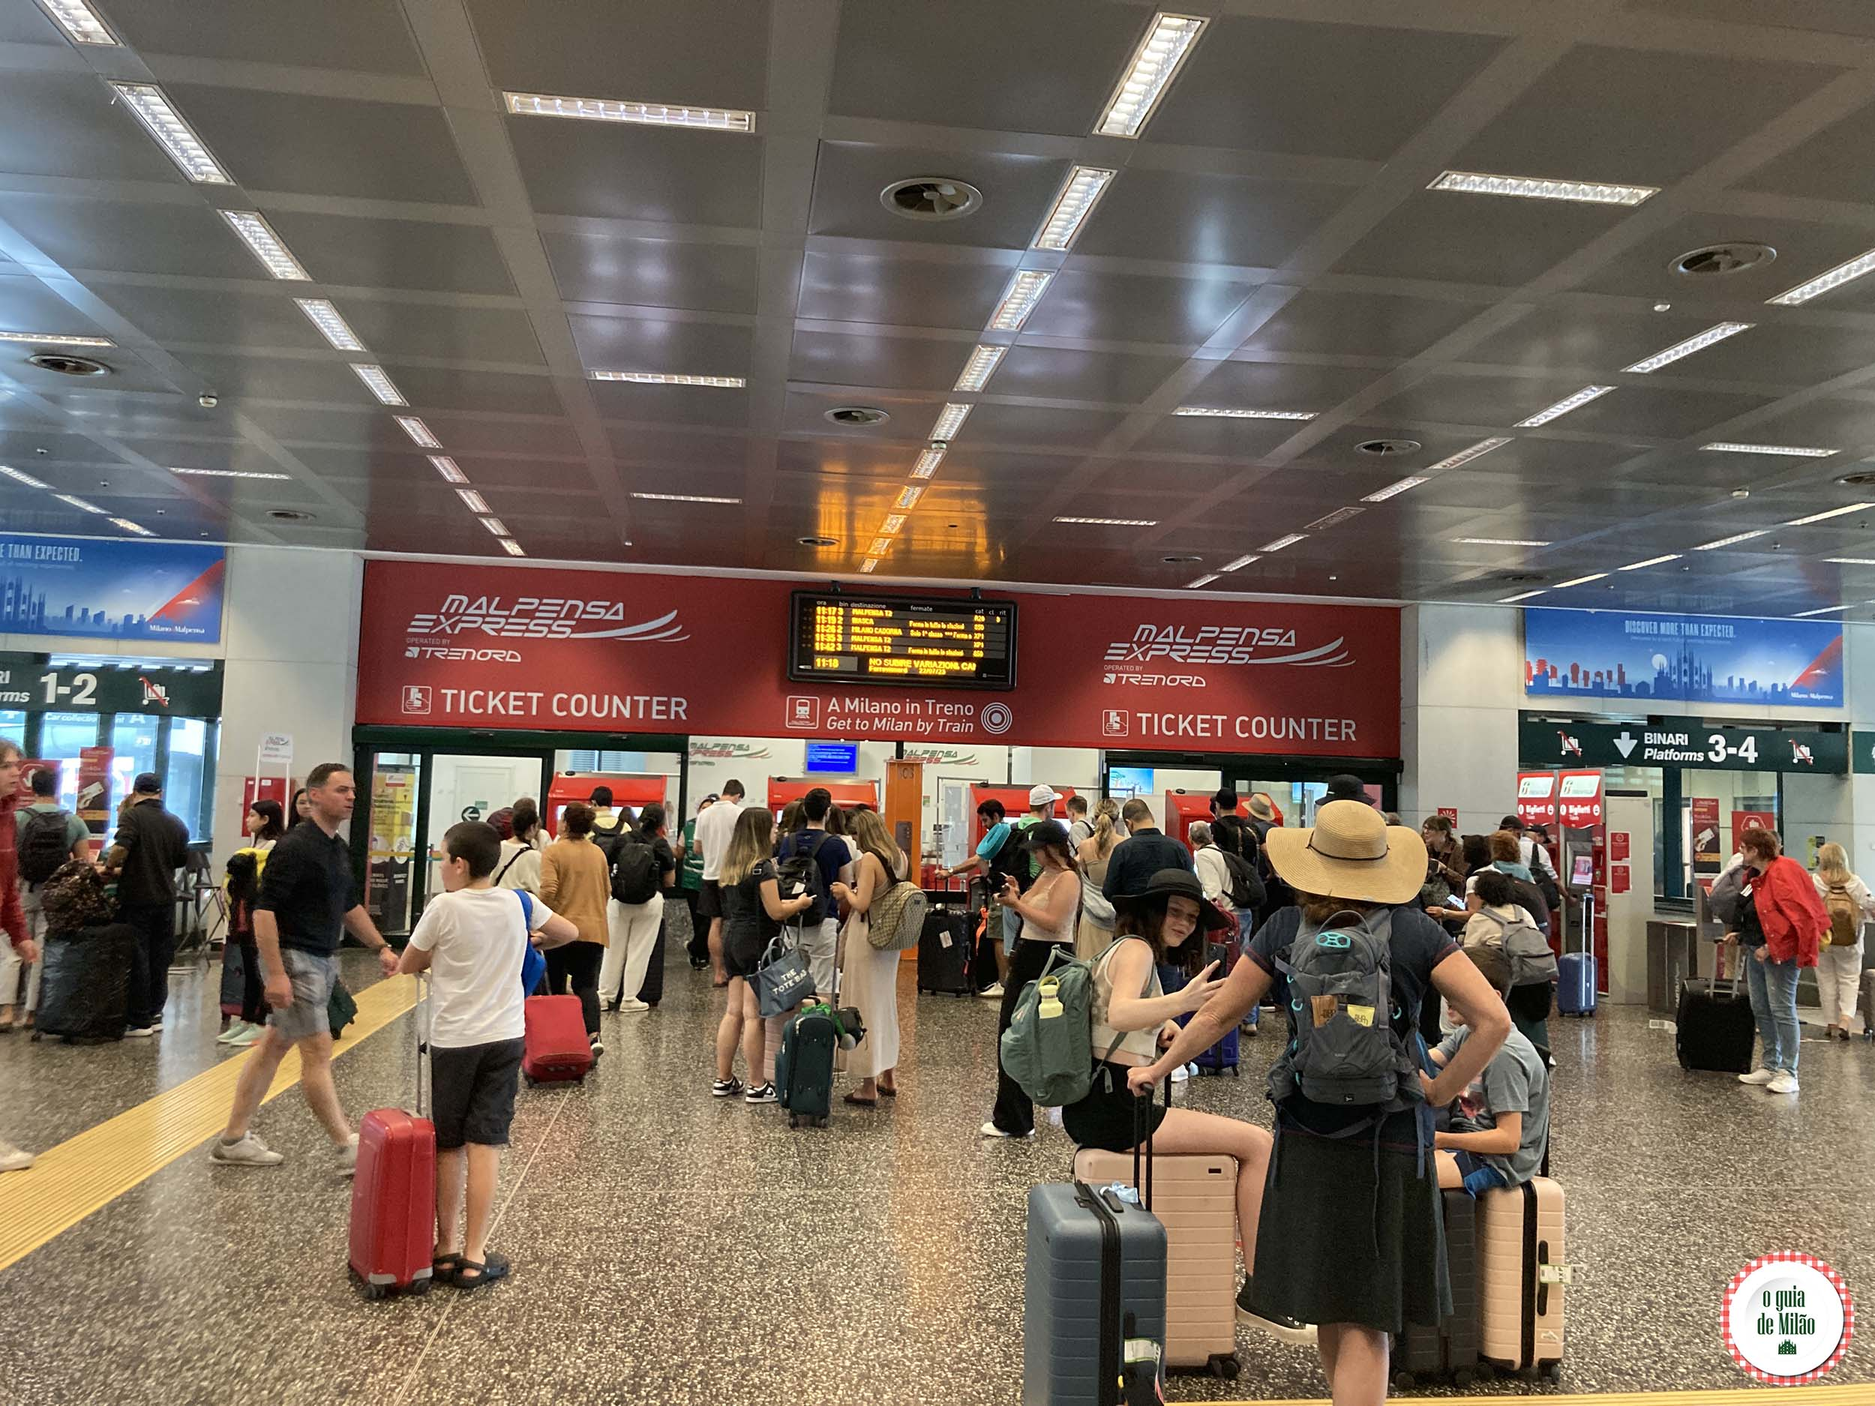
L’ITALIANO ALL”UNIVERSITÀ
Corso di Conversazione
MODULO QUARANTOTTO
- Conversazione -
Viaggio All’estero – Stati Uniti
Paolo, Laura e la loro figlioletta Giovanna, 9enne, si trovano all’aeroporto internazionale di Milano, mentre si preparano per un viaggio in aereo verso gli Stati Uniti. Hanno intenzione di portare la loro piccola Giovanna a Disney per la prima volta.
Tutti sono molto emozionati, perchè per la coppia sarà anche la prima volta che viaggeranno per gli Stati Uniti. La famiglia ha preparato per questo viaggio per un’anno. Hanno risparmiato un sacco di soldi cosi hanno potuto acquistare un pacchetto di viaggio di una settimana. Abbastanza economico.
Oltre a trascorrere la giornata alla Disney, Paolo sempre ha sognato di visitare New York. Cosi, ho ottenuto allogiare tutta la famiglia al Roosevelt Hotel, situato nel cuore di Manhattan. Questo Hotel è molto vecchio ed è stato aperto dal 1924.

Slide 2
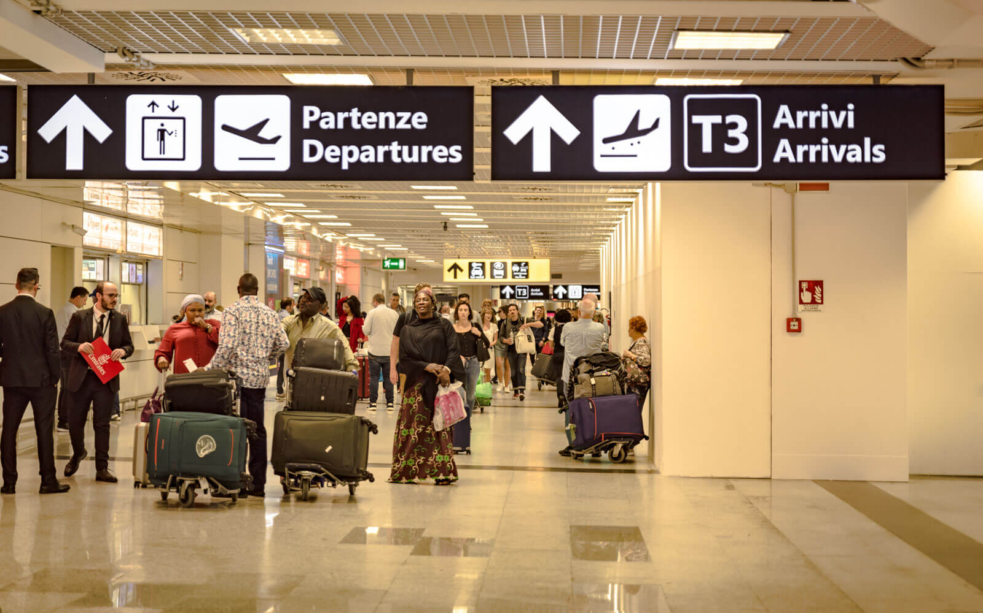
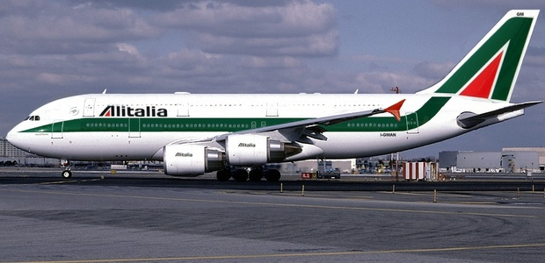
L’ITALIANO ALL”UNIVERSITÀ
Corso di Conversazione
Informazioni di Viaggio:
Partenza: Milano tra Stati Uniti
Orario di Partenza: 22 ore – GMT Italy
Durata del Viaggio: 9 ore dirette senza scali.
Arrivo: All’aeroporto Internazionale JFK
Compagnia Aerea: ITA Airways - Alitalia
Vuolo: 508 - A
Aereo: Airbus A 350-900
Cosa da fare prima di partire
Effetuare il check-in un’ora prima del volo
Spedire i bagagli allo sportello dell’Alitalia
Presentare i passaporti per acquistare i biglietti
Aspettare al gate d’embargo con la famiglia
Fare il controlo radiografico nel corridoio d’embargo con gli inspetori e ufficiali di polizia
Portare con voi solo una borsa piccola e una valigia che non pesi più di 2 Kg.

Slide 3
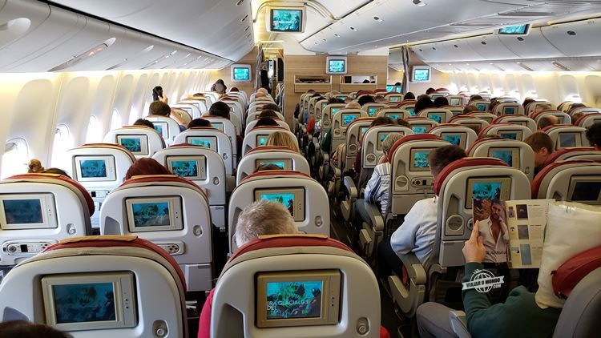
L’ITALIANO ALL”UNIVERSITÀ
Corso di Conversazione
Assistente: Buona sera famiglia. Benvenuti a bordo del volo ITA Airways-Alitalia 508 per New York. Godetevi il nostro servizio speciale Confort Economy.
Paolo: Buona sera signora Assistente di volo.
Assistente: Per favore, mostrami i biglieti per questo viaggio.
Paolo: Giusto. Ecco qui i passagi ... Miei, di mia mogli e di mia figlia Giovanna. Lei andrà a visitare la Disney.
Assistente: Perfetto. Allora ... I posti sono tutti vicini nel corridoio della destra, coda E numeri 50, 51 e 52, accanto al finestrino. Consiglio di mettere la bambina tra i genitori, ok? Ah , e mettere tutti i bagagli insieme sul i portapacchi vicino ai sedili.
Paolo: Grazie ... Siamo tutti entusiasti di questo viaggio. Questa è la prima volta che viaggiamo all’stero, in USA.
Assistente: Che meraviglia.Non dimenticare di allacciare le cinture di sicurezza. L’Alitalia ti ringrazia per la preferenza.
Paolo: Grande. Grazie per averci aiutato..
Assistente: Poiché il volo dura circa di nove ore, se ne avete bisogno, mettiamo a disposizione, cuscini e coperte. Più tarde, serviremo il Caffè e uno spuntino, gentilezza e concessione della’azienda ai nostri passageri. Buon volo a tutti.

